Slide 1
厉行节约 反对浪费
从我做起
金融1942班主题班会
2020.09.13

Slide 2
主要学习内容：为深入贯彻落实习近平总书记关于坚决制止餐饮浪费行为重要指示精神，加强勤俭节约美德教育，引导学生树立“节约光荣、浪费可耻”意识，养成健康饮食习惯的良好品格。

Slide 3
勤俭节约小故事：
周恩来总理勤俭节约的故事，妇孺皆知，成为美谈。他一贯倡导勤俭建国、艰苦奋斗，要求“一切招待必须是国货必须节约朴素，切忌铺张华丽、有失革命精神和艰苦奋斗的作风”。周恩来总理的饮食清淡，每餐一荤一素，吃剩的饭菜，从不浪费一米，一片菜叶。
毛泽东要求别人的，自己首先做到。他一生粗茶淡饭，睡硬板床，穿粗布衣，生活极为简朴，一件睡衣竟然补了73次、穿了20年。经济困难时期，他自己主动减薪、降低生活标准，不吃鱼肉、水果。
英国女王伊丽莎白二世经常说的一句英国谚语是“节约便士，英镑自来”，每天深夜她都亲自熄灭白金汉宫小厅堂和走廊的灯，她坚持皇家用的牙膏要挤到一点不剩。
号称“车到山前必有路，有路必有丰田车”的日本丰田公司，在成本管理上从一点一滴做起，劳保手套破了要一只一只的换，办公纸用了正面还要用反面，厕所的水箱里放一块砖用来节水。

Slide 4
听了这些故事，
你有什么感受？

Slide 5
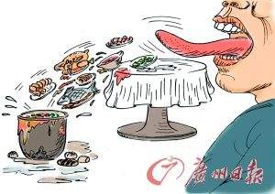
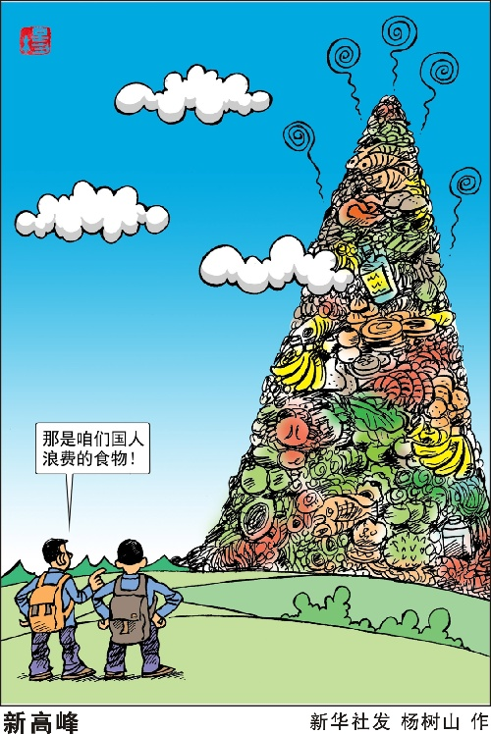
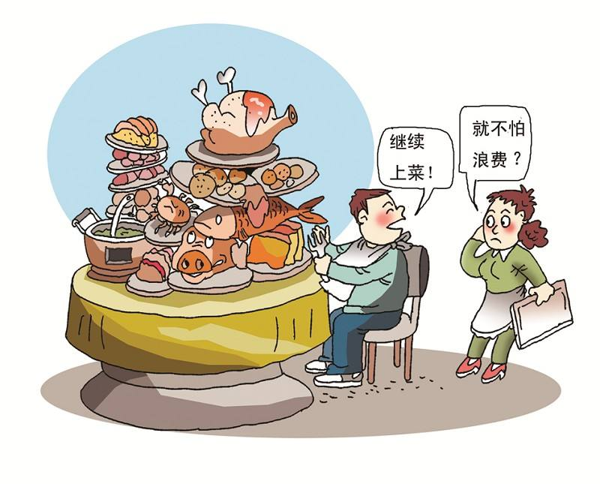
看了这些，你们想到了什么？

Slide 6
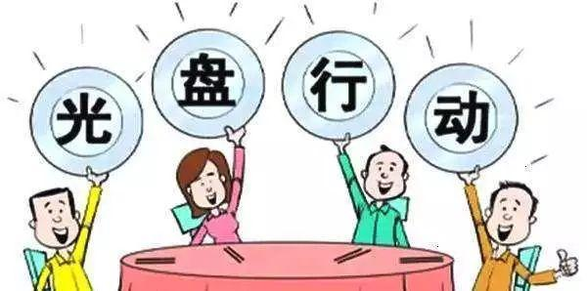
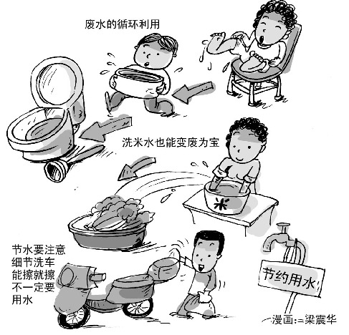
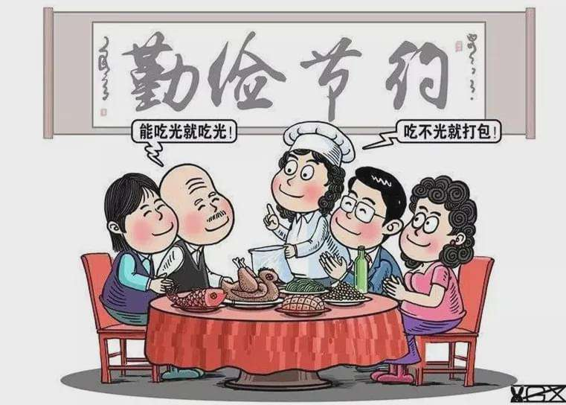
这才是我们该做的！

Slide 7
惊人的浪费
粮食的浪费
有统计数据显示，中国人每年在餐桌上浪费的粮食价值高达2000亿元，被倒掉的食物相当于2亿多人一年的口粮。据有关部门估计，全国每年浪费的粮食，足够五千万人吃一年，多么惊人的浪费啊!所以,以中国有全世界1/5人口来计算,全世界每年浪费的粮食足够2亿以上的人吃一年!如果不浪费粮食,全世界因为饥饿而死的人会少很多啦…….
校园书籍浪费
据相关调查报告显示，我国高校在校生约有2300万，如果按每个学生一年平均使用16册课本计算，每年就要用课本3.68亿册以上。有关专家参考数据折算后得出，若按教科书每本2000克计算，一年消耗的纸张可达73.6吨、纯净水0.736亿吨、树木44.16万亩。可见，高校教材确实浪费惊人!
水的浪费
我国水资源存在严重的浪费问题,本身我们水资源就十分匮乏,特别是淡水资源.在生活用水方面——国际平均水平为80L/天，而我国为150~200L/天左右;在农业灌溉方面，灌溉定额一般为400~500立方米/亩，而我国一般都在800~1200立方米/亩，由此可见，我国水资源浪费严重。

Slide 8
厉行节约 反对浪费
近日，习近平总书记对制止餐饮浪费行为作出重要指示，要求切实培养节约习惯，在全社会营造“浪费可耻、节约为荣”的氛围。总书记的重要指示在全社会引起广泛共鸣，各地各部门纷纷行动起来，采取各种措施治理浪费现象、进一步营造勤俭节约之风。
习近平总书记一贯提倡“厉行节约、反对浪费”的社会风尚。从整治“舌尖上的浪费”到狠刹“会所中的歪风”，从遏制“车轮上的铺张”到清理超标办公用房……党的十八大以来，各地区各部门贯彻落实习近平总书记重要指示精神，大力整治奢靡之风，不少领域的浪费现象明显减少。同时要看到，从日常餐饮到用水用电、快递包装等，浪费现象依然存在，有的触目惊心、令人痛心，警示我们厉行节约、反对浪费这根弦一刻也不能放松，必须常抓不懈、久久为功。
“风俗，天下之大事也。”让厉行节约、反对浪费蔚然成风，必须在全社会树立“浪费可耻、节约为荣”的价值导向。勤俭节约是中华民族传统美德，也是干事创业、兴国兴邦的重要基石。现在，物质条件不断改善，更应传承好艰苦奋斗、勤俭节约的传家宝，使之内化于心、外践于行。要坚决抵制生活奢靡、贪图享乐等不良习气，大力破除讲排场、比阔气、搞攀比等陋习，改变“自己掏钱、丰俭由我”的错误观念，使崇简抑奢成为全社会的文明追求。人人都行动起来，从珍惜一粒米、一滴水、一度电、一张纸等小事做起，日积月累、成风化人，就能逐渐形成勤俭节约的良好风尚。

Slide 9
名言警句：
兴家犹如针挑土，败家好似浪淘沙
成由勤俭破由奢
勤俭永不穷，坐食山也空
从俭入奢易，从奢入俭难
小钱不知省，大钱将滥花
成家子，粪如宝；败家子，钱如草
眼下胡花乱铺张，往后日月空荡荡

Slide 10
谢谢观看！

